Slide 1
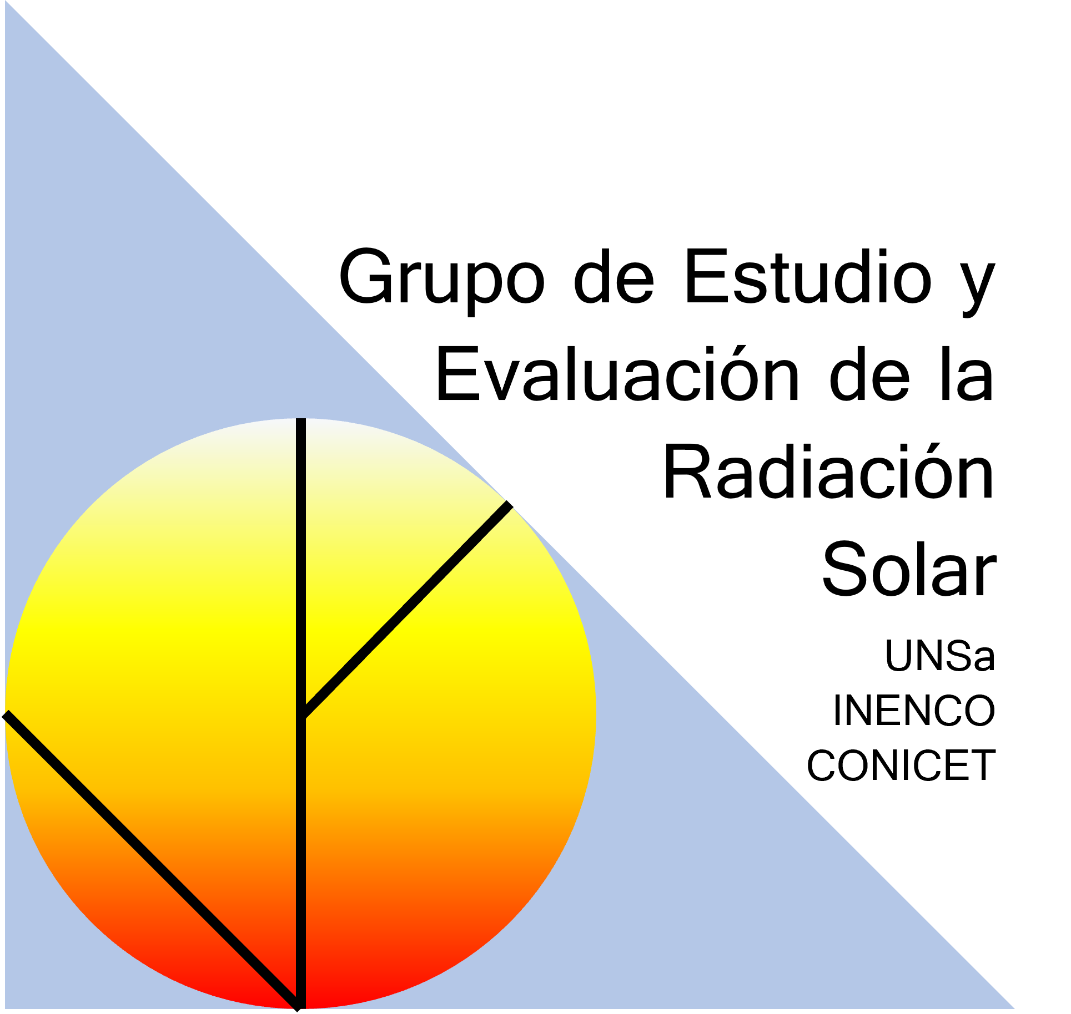


Curso de Posgrado: "Tópicos avanzados sobre medición y evaluación de radiación solar – 2024”
2 al 6 de Diciembre de 2024 – Facultad de Ciencias Exactas – Universidad Nacional de Salta
"Tópicos avanzados sobre medición y evaluación de radiación solar – 2024”
Dr. Germán Ariel Salazar
germansalazar.ar@gmail.com, german.salazar@conicet.gov.ar
Lic. Rubén Darío Ledesma
rdledesma1995@gmail.com

Slide 2
Curso de Posgrado: "Tópicos avanzados sobre medición y evaluación de radiación solar – 2024”
2 al 6 de Diciembre de 2024 – Facultad de Ciencias Exactas – Universidad Nacional de Salta
Clase N° 2
Instrumental para medir la radiación solar

Slide 3
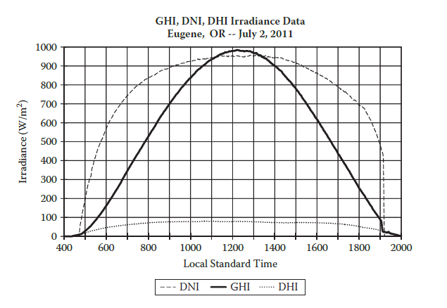
Curso de Posgrado: "Tópicos avanzados sobre medición y evaluación de radiación solar – 2024”
2 al 6 de Diciembre de 2024 – Facultad de Ciencias Exactas – Universidad Nacional de Salta
Componentes de la irradiancia solar

Slide 4
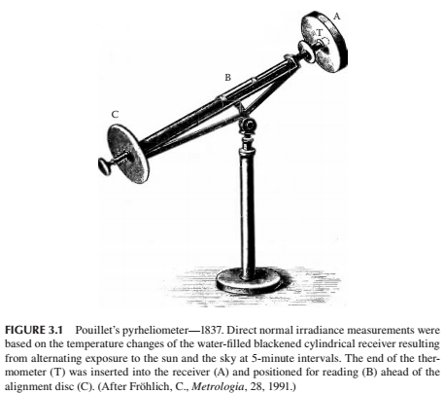
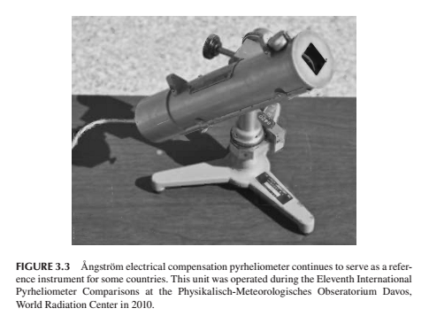
Curso de Posgrado: "Tópicos avanzados sobre medición y evaluación de radiación solar – 2024”
2 al 6 de Diciembre de 2024 – Facultad de Ciencias Exactas – Universidad Nacional de Salta
“Solarímetros”: un poco de historia
1893
calorimetría
Potencia eléctrica vs irradiancia solar

Slide 5
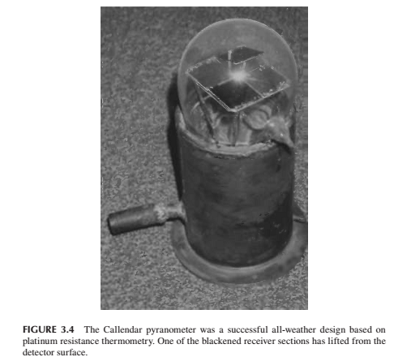
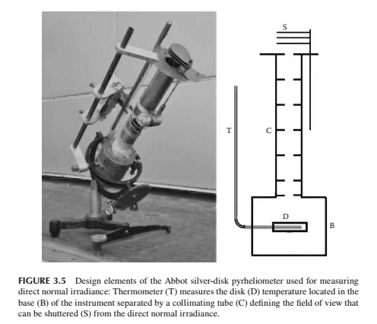
Curso de Posgrado: "Tópicos avanzados sobre medición y evaluación de radiación solar – 2024”
2 al 6 de Diciembre de 2024 – Facultad de Ciencias Exactas – Universidad Nacional de Salta
1898
1906
Resistencia de platino

Slide 6
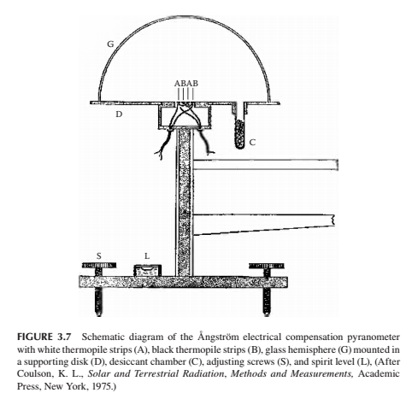
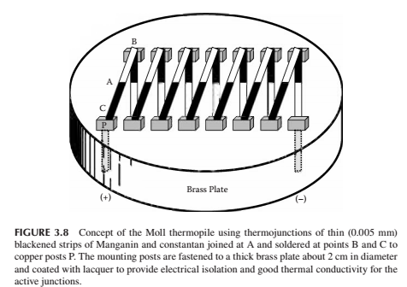
Curso de Posgrado: "Tópicos avanzados sobre medición y evaluación de radiación solar – 2024”
2 al 6 de Diciembre de 2024 – Facultad de Ciencias Exactas – Universidad Nacional de Salta
1924

Slide 7
Curso de Posgrado: "Tópicos avanzados sobre medición y evaluación de radiación solar – 2024”
2 al 6 de Diciembre de 2024 – Facultad de Ciencias Exactas – Universidad Nacional de Salta
Piranómetros térmicos
⇒
termocuplas
⇒
termopilas
Termocuplas
⇒
Efecto Seebeck
Efecto Peltier
Efecto Thomson
Material A
T
Material B
ΔV
T_{REF}
Material A
Termopila de sensor térmico: de 10 a 100 termocuplas
Superficie
“sensora”
Fuente caliente (hot junction)
Fuente fría (cold junction)
ΔT entre fuentes
≈ 5 °C a 1000 W/m²

Slide 8
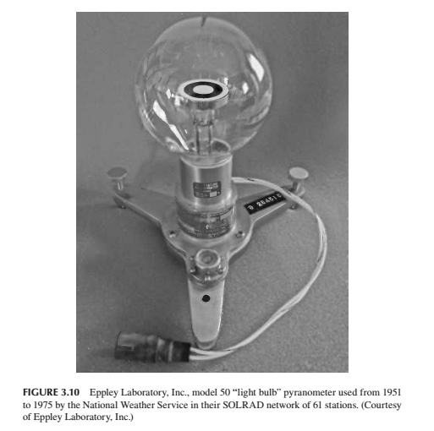
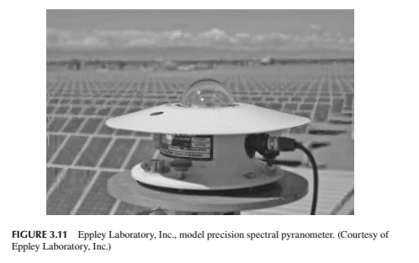
Curso de Posgrado: "Tópicos avanzados sobre medición y evaluación de radiación solar – 2024”
2 al 6 de Diciembre de 2024 – Facultad de Ciencias Exactas – Universidad Nacional de Salta
1930
1975
Piranómetro

Slide 9
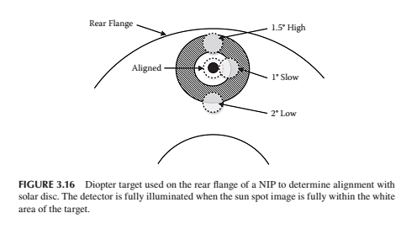
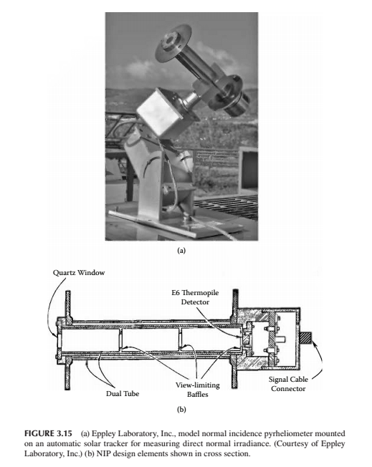
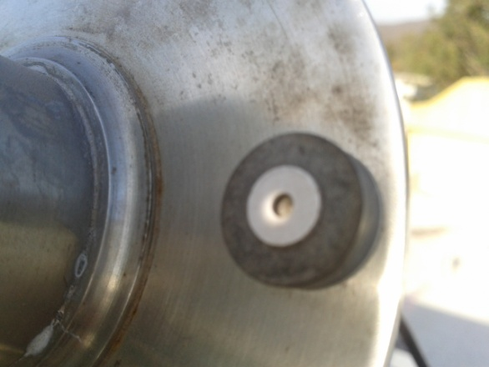
Curso de Posgrado: "Tópicos avanzados sobre medición y evaluación de radiación solar – 2024”
2 al 6 de Diciembre de 2024 – Facultad de Ciencias Exactas – Universidad Nacional de Salta
Pirheliómetro

Slide 10
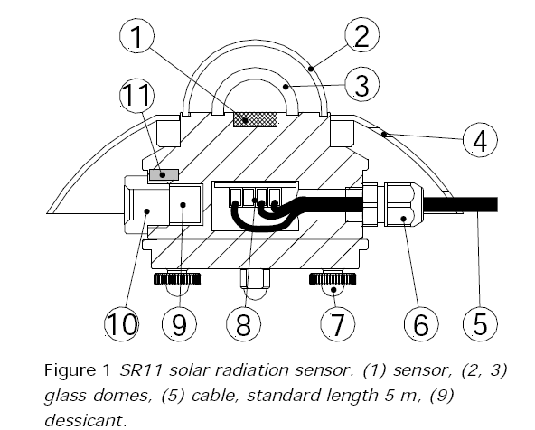
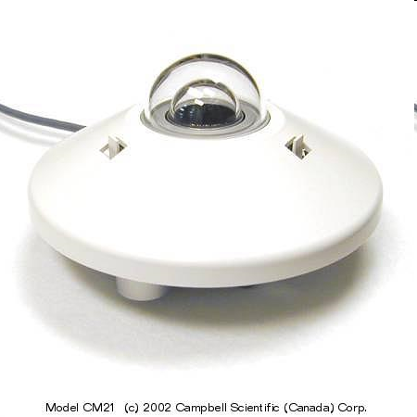
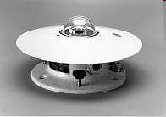
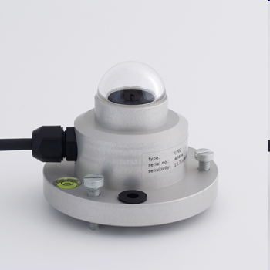
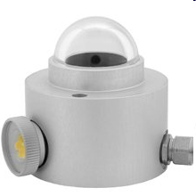
Curso de Posgrado: "Tópicos avanzados sobre medición y evaluación de radiación solar – 2024”
2 al 6 de Diciembre de 2024 – Facultad de Ciencias Exactas – Universidad Nacional de Salta
Piranómetros térmicos
Estas pantallas son para evitar calentamientos de la fuente fría
Secondary Standard(ISO 9060)
Kipp & Zonen CM 21
Eppley PSP
Segunda Clase (ISO 9060)
Hukseflux LP02
Kipp & Zonen CM 4

Slide 11
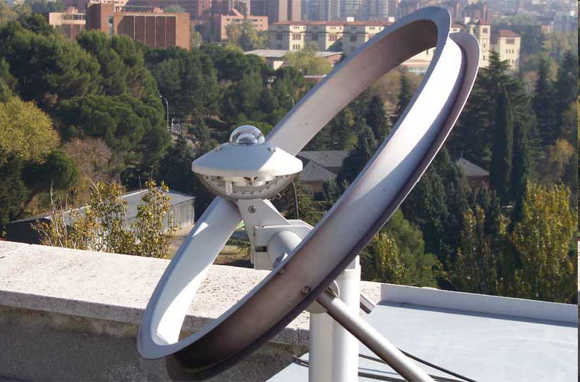
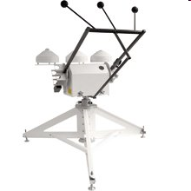
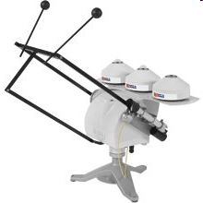
Curso de Posgrado: "Tópicos avanzados sobre medición y evaluación de radiación solar – 2024”
2 al 6 de Diciembre de 2024 – Facultad de Ciencias Exactas – Universidad Nacional de Salta
Radiación Difusa
Shading band
Shading ball
Pirheliómetro con banda sombreadora
El uso de banda sombreadora implica realizar
correcciones porque
tapa una franja del cielo
Las esferas sombreadoras evitan este problema
pero
necesitan un “tracker”
SOLYS 2

Slide 12
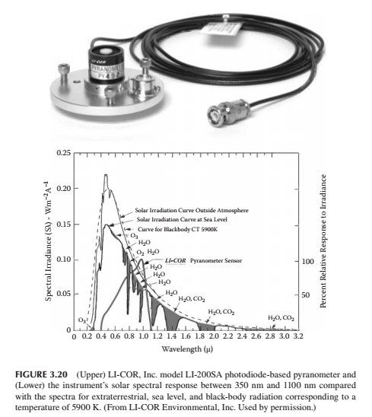
Curso de Posgrado: "Tópicos avanzados sobre medición y evaluación de radiación solar – 2024”
2 al 6 de Diciembre de 2024 – Facultad de Ciencias Exactas – Universidad Nacional de Salta
Fotodiodo de Silicio.
Se genera corriente eléctrica .
Cubierta de Teflón™.
Diseño “Castle Drain”.

Slide 13
Curso de Posgrado: "Tópicos avanzados sobre medición y evaluación de radiación solar – 2024”
2 al 6 de Diciembre de 2024 – Facultad de Ciencias Exactas – Universidad Nacional de Salta

Slide 14
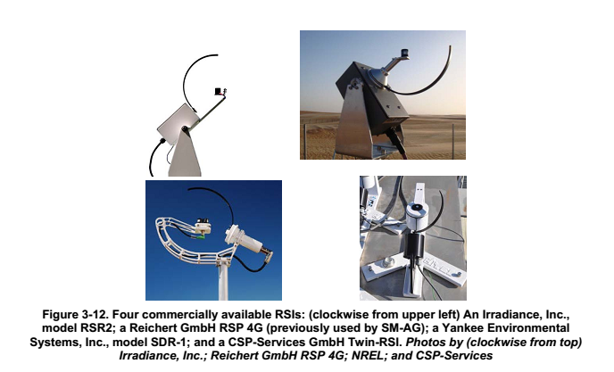
Curso de Posgrado: "Tópicos avanzados sobre medición y evaluación de radiación solar – 2024”
2 al 6 de Diciembre de 2024 – Facultad de Ciencias Exactas – Universidad Nacional de Salta
Rotating Shadowband Irradiometer
Mide GHI y Difusa al mismo tiempo
VENTAJAS y DESVENTAJAS

Slide 15
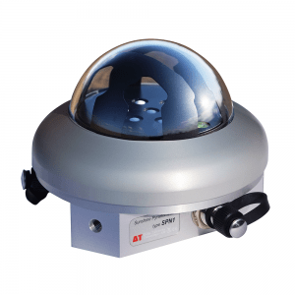
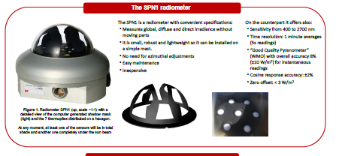
Curso de Posgrado: "Tópicos avanzados sobre medición y evaluación de radiación solar – 2024”
2 al 6 de Diciembre de 2024 – Facultad de Ciencias Exactas – Universidad Nacional de Salta
Piranómetro de sunshine SPN1
Mide GHI y Difusa al mismo tiempo.
VENTAJAS y DESVENTAJAS

Slide 16
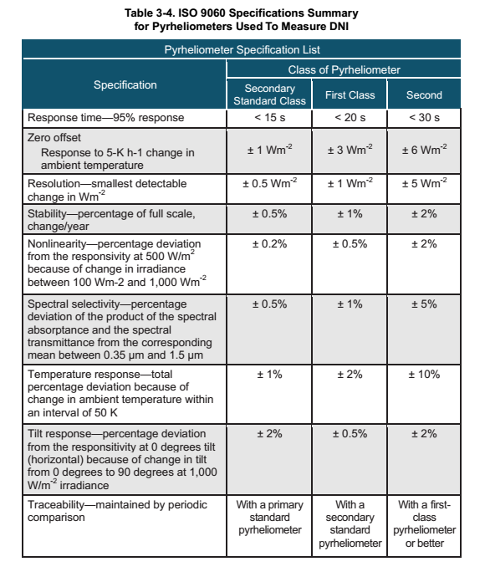
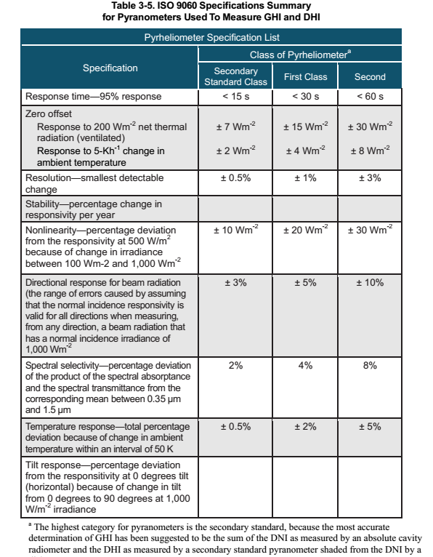
Curso de Posgrado: "Tópicos avanzados sobre medición y evaluación de radiación solar – 2024”
2 al 6 de Diciembre de 2024 – Facultad de Ciencias Exactas – Universidad Nacional de Salta

Slide 17
Curso de Posgrado: "Tópicos avanzados sobre medición y evaluación de radiación solar – 2024”
2 al 6 de Diciembre de 2024 – Facultad de Ciencias Exactas – Universidad Nacional de Salta
IRRADIANCIA SOLAR MEDIDA EN SUPERFICIE
ángulo cenital
I_{g} = I_{dir nor}.cos(z) + I_{dif}
I_{g} = I_{dir hor} + I_{dif}
Cada una se mide con un instrumento diferente:
I global: piranómetro
I directa: pirheliómetro
I difusa: piranómetro+sombreador

Slide 18
Curso de Posgrado: "Tópicos avanzados sobre medición y evaluación de radiación solar – 2024”
2 al 6 de Diciembre de 2024 – Facultad de Ciencias Exactas – Universidad Nacional de Salta
Aclaremos esta situación:
I_{global}
=
+
z = ángulo cenital
I_{dir normal}.coseno(z) = I_{dir horizontal}
I_{dir hor}
I_{difusa}
I_{difusa}
I_{dir horizontal}
I_{dir normal}
+
=
I_{global}
z
Estimación para día claro

Slide 19
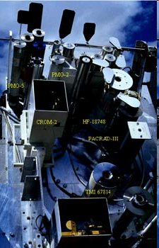
Curso de Posgrado: "Tópicos avanzados sobre medición y evaluación de radiación solar – 2024”
2 al 6 de Diciembre de 2024 – Facultad de Ciencias Exactas – Universidad Nacional de Salta
Fuentes de ERROR en radiómetros:
Método de Calibración “tapado-destapado”
Referencia
World Radiation Center
Absolute Cavity Radiometers (ACR)
z
B
.cos(z)
=
G
-
D
Respuesta del piranómetro
R_{s} = (V_{g} – V_{d})/B.cos(z)
Unidades de R_{s} =
Fuentes de error:
Función Respuesta
Efectos geométricos
Offset térmico
Efectos ambientales
Efectos espectrales

Slide 20
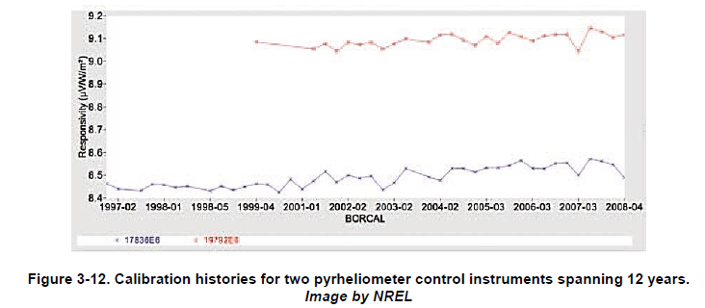
Curso de Posgrado: "Tópicos avanzados sobre medición y evaluación de radiación solar – 2024”
2 al 6 de Diciembre de 2024 – Facultad de Ciencias Exactas – Universidad Nacional de Salta
Los valores de las constantes de calibración varían con el tiempo
¿A que se deben estas variaciones?

Slide 21
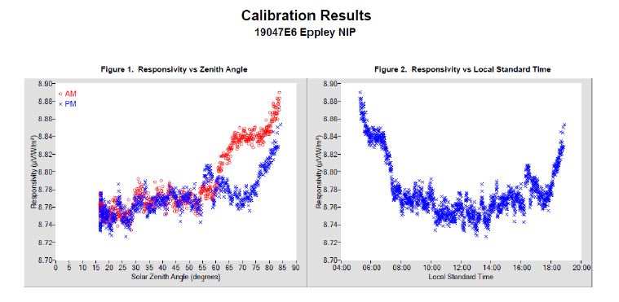
Curso de Posgrado: "Tópicos avanzados sobre medición y evaluación de radiación solar – 2024”
2 al 6 de Diciembre de 2024 – Facultad de Ciencias Exactas – Universidad Nacional de Salta
Hay variaciones de la respuesta del sensor también con el Angulo Cenital y la Hora.

Slide 22
Curso de Posgrado: "Tópicos avanzados sobre medición y evaluación de radiación solar – 2024”
2 al 6 de Diciembre de 2024 – Facultad de Ciencias Exactas – Universidad Nacional de Salta

Slide 23
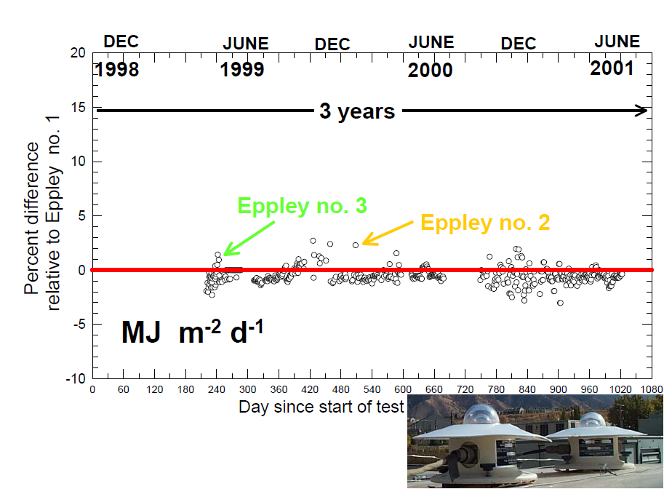
Curso de Posgrado: "Tópicos avanzados sobre medición y evaluación de radiación solar – 2024”
2 al 6 de Diciembre de 2024 – Facultad de Ciencias Exactas – Universidad Nacional de Salta

Slide 24
Curso de Posgrado: "Tópicos avanzados sobre medición y evaluación de radiación solar – 2024”
2 al 6 de Diciembre de 2024 – Facultad de Ciencias Exactas – Universidad Nacional de Salta

Slide 25
Curso de Posgrado: "Tópicos avanzados sobre medición y evaluación de radiación solar – 2024”
2 al 6 de Diciembre de 2024 – Facultad de Ciencias Exactas – Universidad Nacional de Salta

Slide 26
Curso de Posgrado: "Tópicos avanzados sobre medición y evaluación de radiación solar – 2024”
2 al 6 de Diciembre de 2024 – Facultad de Ciencias Exactas – Universidad Nacional de Salta

Slide 27
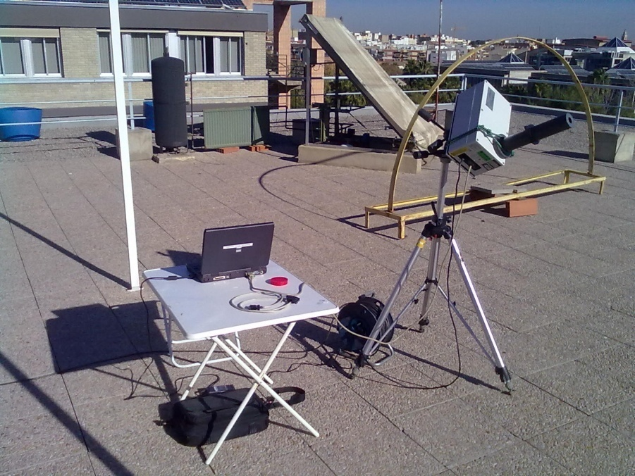
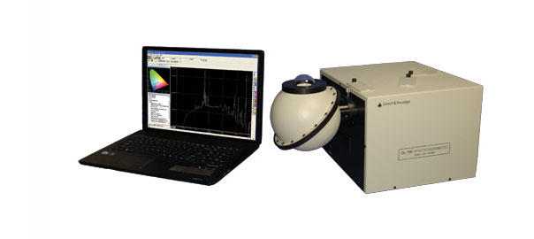
Curso de Posgrado: "Tópicos avanzados sobre medición y evaluación de radiación solar – 2024”
2 al 6 de Diciembre de 2024 – Facultad de Ciencias Exactas – Universidad Nacional de Salta
Espectroradiómetros
LICOR Li1800
Optronic

Slide 28
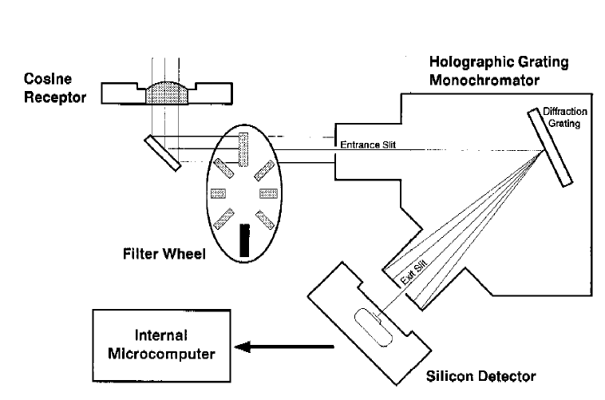
Curso de Posgrado: "Tópicos avanzados sobre medición y evaluación de radiación solar – 2024”
2 al 6 de Diciembre de 2024 – Facultad de Ciencias Exactas – Universidad Nacional de Salta
Diagrama operacional del Li1800

Slide 29
Curso de Posgrado: "Tópicos avanzados sobre medición y evaluación de radiación solar – 2024”
2 al 6 de Diciembre de 2024 – Facultad de Ciencias Exactas – Universidad Nacional de Salta
I_{λ} (Wm⁻²nm)
Irradiancia espectral
Directa Normal: línea roja
Global: linea azul
λ (nm)
18/02/2011 – Valencia (España)

Slide 30
Curso de Posgrado: "Tópicos avanzados sobre medición y evaluación de radiación solar – 2024”
2 al 6 de Diciembre de 2024 – Facultad de Ciencias Exactas – Universidad Nacional de Salta
Differential Optical Absorption Spectroscopy (DOAS)
Rendija
Sistema Óptico
Red de Difracción
Prisma
Cámara CCD

Slide 31
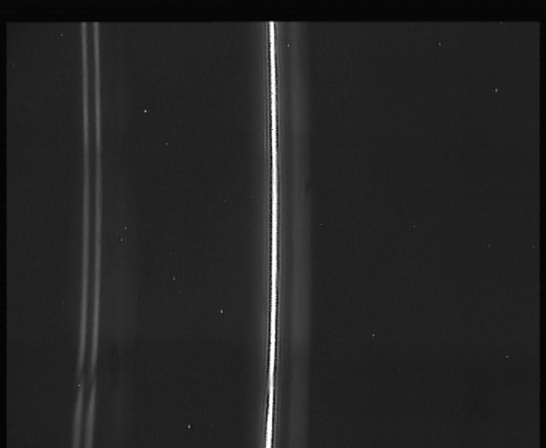
Curso de Posgrado: "Tópicos avanzados sobre medición y evaluación de radiación solar – 2024”
2 al 6 de Diciembre de 2024 – Facultad de Ciencias Exactas – Universidad Nacional de Salta
Figura. 18. Imagen de una zona del espectro de mercurio. Se aprecian las líneas de 579 nm, 576,9 nm y 546 nm.

Slide 32
Curso de Posgrado: "Tópicos avanzados sobre medición y evaluación de radiación solar – 2024”
2 al 6 de Diciembre de 2024 – Facultad de Ciencias Exactas – Universidad Nacional de Salta

Slide 33
Curso de Posgrado: "Tópicos avanzados sobre medición y evaluación de radiación solar – 2024”
2 al 6 de Diciembre de 2024 – Facultad de Ciencias Exactas – Universidad Nacional de Salta
CONTROL DE CALIDAD DE DATOS
Tan importante como medir bien es controlar la calidad de los datos medidos.
Mediante el control de calidad se evita utilizar datos erróneos en los procesos estadísticos de caracterización.
Estos procesos permiten detectar problemas sistemáticos o eventuales.
METODO DE BSRN QC DE ROESCH Y LONG
Limites físicamente posibles
Limites extremadamente raros
Comparación entre valores medidos (Ig, Idn e Id)

Slide 34
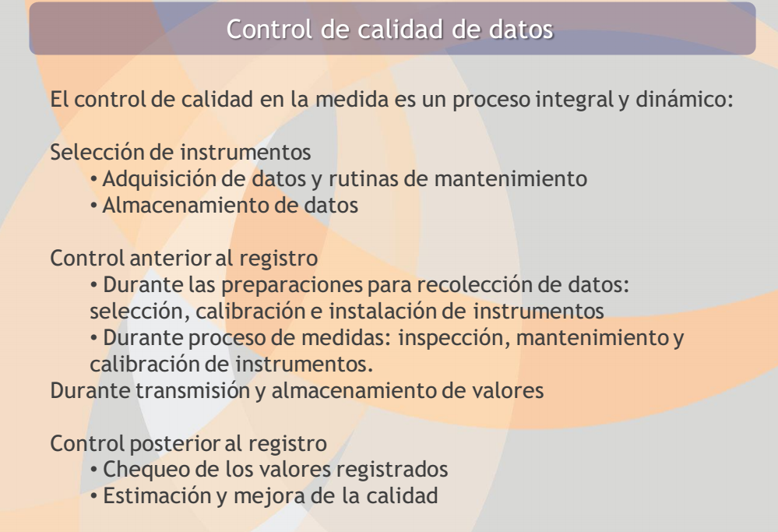
Curso de Posgrado: "Tópicos avanzados sobre medición y evaluación de radiación solar – 2024”
2 al 6 de Diciembre de 2024 – Facultad de Ciencias Exactas – Universidad Nacional de Salta

Slide 35
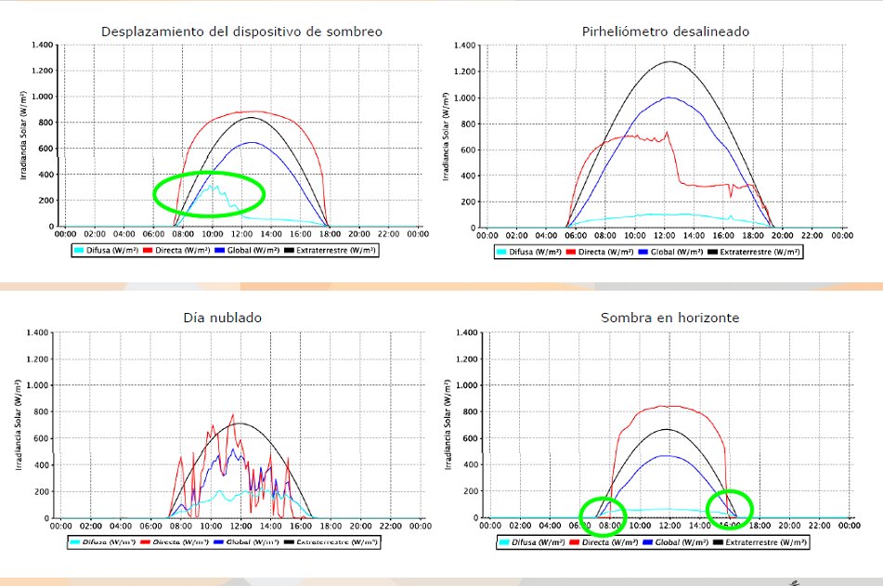
Curso de Posgrado: "Tópicos avanzados sobre medición y evaluación de radiación solar – 2024”
2 al 6 de Diciembre de 2024 – Facultad de Ciencias Exactas – Universidad Nacional de Salta

Slide 36
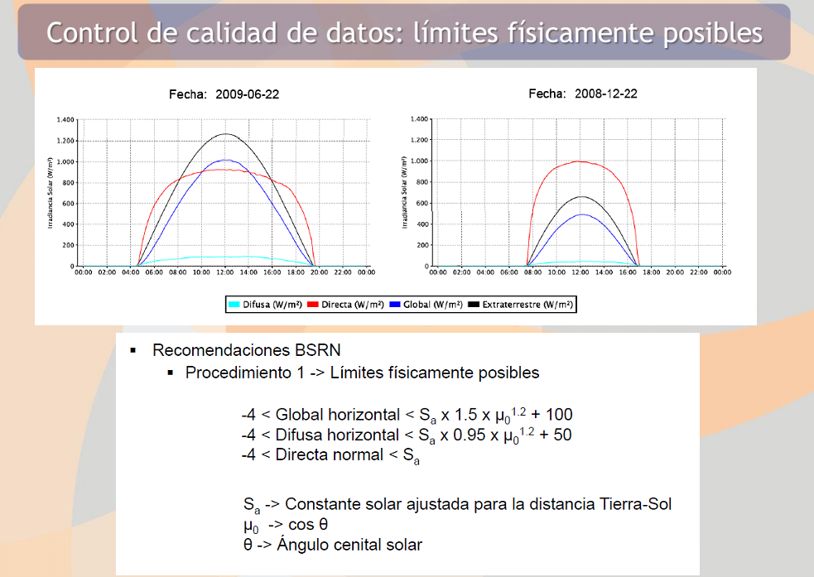
Curso de Posgrado: "Tópicos avanzados sobre medición y evaluación de radiación solar – 2024”
2 al 6 de Diciembre de 2024 – Facultad de Ciencias Exactas – Universidad Nacional de Salta

Slide 37
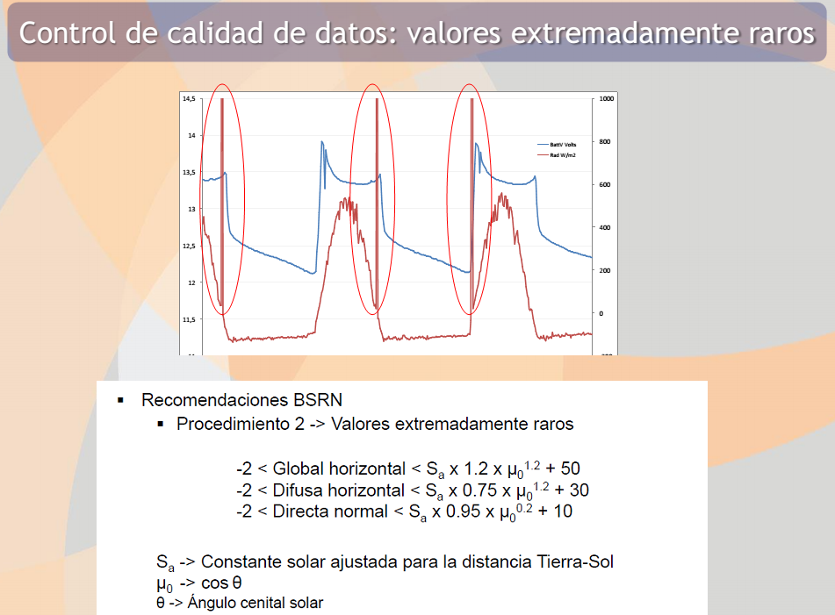
Curso de Posgrado: "Tópicos avanzados sobre medición y evaluación de radiación solar – 2024”
2 al 6 de Diciembre de 2024 – Facultad de Ciencias Exactas – Universidad Nacional de Salta

Slide 38
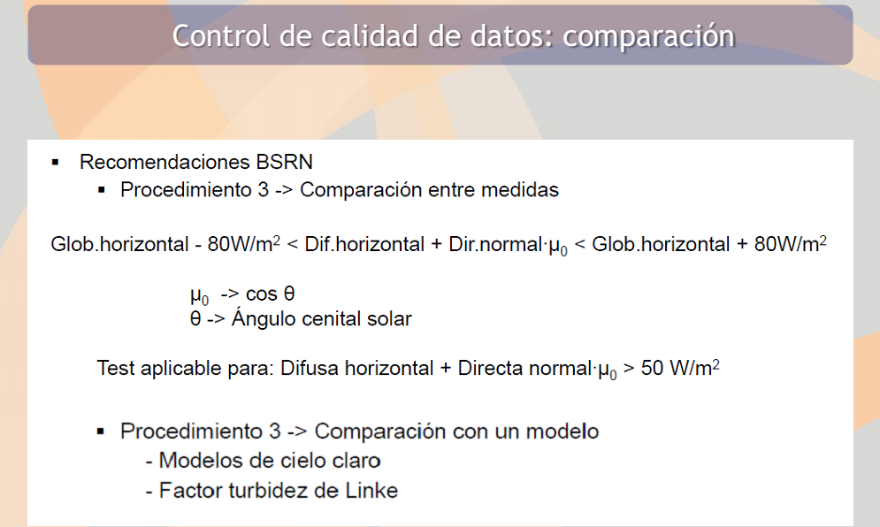
Curso de Posgrado: "Tópicos avanzados sobre medición y evaluación de radiación solar – 2024”
2 al 6 de Diciembre de 2024 – Facultad de Ciencias Exactas – Universidad Nacional de Salta

Slide 39
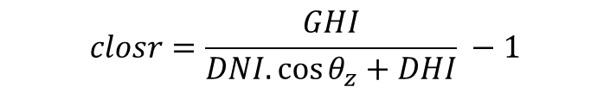
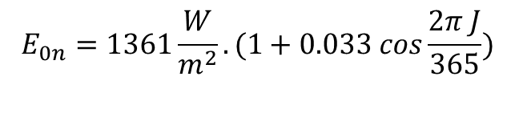
Curso de Posgrado: "Tópicos avanzados sobre medición y evaluación de radiación solar – 2024”
2 al 6 de Diciembre de 2024 – Facultad de Ciencias Exactas – Universidad Nacional de Salta
FILTROS DE CALIDAD BASELINE SOLAR RADIATION NETWORK (BSRN): “Estimating 1-min beam and diffuse irradiance from the global irradiance: A review and an extensive worldwide comparison of latest separation models at 126 stations” Dazhi Yang. Renewable and Sustainable Energy Reviews 159 (2022) 112195
(1) Physically-posible limits tests
•−4 W/m² ≤ GHI ≤ 1.5 𝐸_{0𝑛} (cos θ_{z})^{1.2} + 100 W/m²
•−4 W/m² ≤ DHI ≤ 0.95 𝐸_{0𝑛} (cos θ_{z})^{1.2} + 50 W/m²
•−4 W/m² ≤ DNI ≤ 𝐸_{0𝑛} W/m²
(2)Extremely-rare limits tests
•−2 W/m² ≤ GHI ≤ 1.2 𝐸_{0𝑛} (cos θ_{z})^{1.2} + 50 W/m²
•−2 W/m² ≤ DHI ≤ 0.75 𝐸_{0𝑛} (cos θ_{z})^{1.2} + 30 W/m²
•−2 W/m² ≤ DNI ≤ 0.95 𝐸_{0𝑛} (cos θ_{z})^{1.2} + 10 W/m²
(3)Closure equation tests
•abs(closr) ≤ 8% para θ_{z} ≤ 75° y GHI > 50 W/m²
•abs(closr) ≤ 15% para 93° > θ_{z} > 75◦ y GHI > 50 W/m²
$$E_{0n}=1361\frac{W}{m^{2}}. (1+0.033 cos\frac{2π J}{365})$$
$$closr=\frac{GHI}{DNI.\cos{θ_{z}+DHI}} −1$$

Slide 40
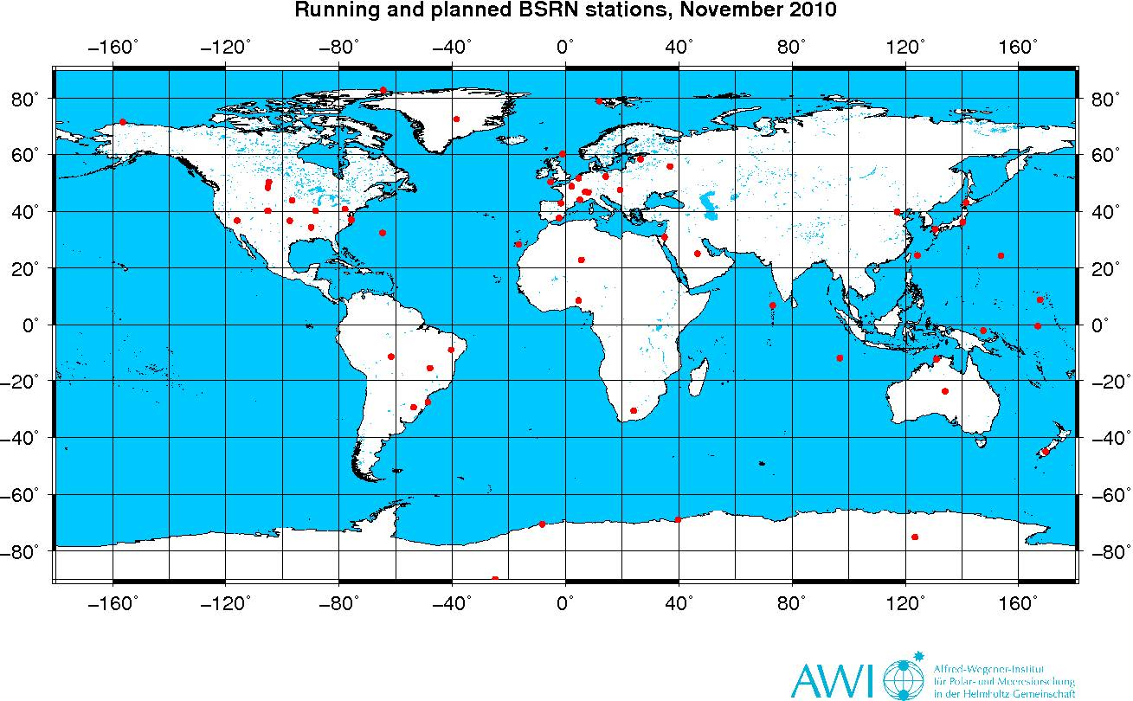
Curso de Posgrado: "Tópicos avanzados sobre medición y evaluación de radiación solar – 2024”
2 al 6 de Diciembre de 2024 – Facultad de Ciencias Exactas – Universidad Nacional de Salta
FILTROS DE CALIDAD BASELINE SOLAR RADIATION NETWORK (BSRN):

Slide 41
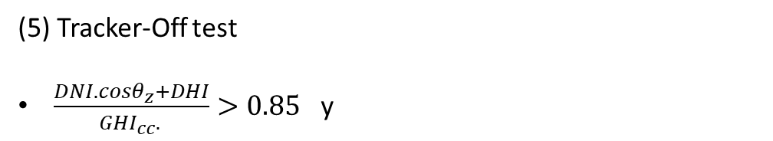
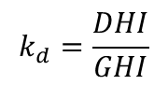
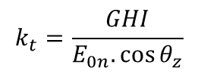
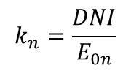
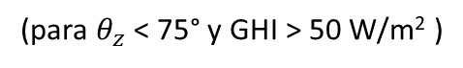
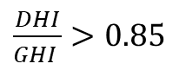
Curso de Posgrado: "Tópicos avanzados sobre medición y evaluación de radiación solar – 2024”
2 al 6 de Diciembre de 2024 – Facultad de Ciencias Exactas – Universidad Nacional de Salta
FILTROS DE CALIDAD BASELINE SOLAR RADIATION NETWORK (BSRN)
(4) 𝑘-index tests
• 𝑘𝑛 < 𝑘𝑡 para GHI > 50 W/m² , 𝑘𝑡 > 0, y 𝑘𝑛 > 0
• 𝑘𝑛 < (1100 + 0.03 × ℎ)∕𝐸0𝑛 para GHI > 50 W/m² y 𝑘𝑛 > 0
• 𝑘𝑡 < 1.35 para GHI > 50 W/m² y 𝑘𝑡 > 0
$$k_{n}=\frac{DNI}{E_{0n}}$$
$$k_{t}=\frac{GHI}{E_{0n}.\cos{θ_{z}}}$$
𝑘𝑑 < 1.05 para θ_{z} < 75° y GHI > 50 W/m²
• 𝑘𝑑 < 1.10 para θ_{z} ≥ 75° y GHI > 50 W/m²
• 𝑘𝑑 < 0.96 para 𝑘𝑡 > 0.6, θ_{z} < 85°, GHI > 150 W/m² , y 𝑘𝑑 > 0
$$k_{d}=\frac{DHI}{GHI}$$
(5) Tracker-Off test
$\frac{DNI.cosθ_{z}+DHI}{{GHI}_{cc}. }>0.85$ y
$\frac{DHI}{GHI }>0.85$
=>
Tracker no funciona
(para $θ_{z}$ < 75° y GHI > 50 W/m² )

Slide 42
Curso de Posgrado: "Tópicos avanzados sobre medición y evaluación de radiación solar – 2024”
2 al 6 de Diciembre de 2024 – Facultad de Ciencias Exactas – Universidad Nacional de Salta
NOTAR QUE:
FILTROS 1 Y 2 SON GENERALES Y, POR LO GENERAL, NO SUELEN ACTIVAR MUCHAS FLAGS.
FILTRO 3 SOLO ES ÚTIL SI SE TIENEN MEDIDAS DE LAS TRES COMPONENTES.
ESTOS FILTROS SOLO SON VALIDOS SI SE USAN SENSORES BAJO NORMA ISO 9060-2018.
SI SOLO TENGO GHI Y/O DHI?

Slide 43
Curso de Posgrado: "Tópicos avanzados sobre medición y evaluación de radiación solar – 2024”
2 al 6 de Diciembre de 2024 – Facultad de Ciencias Exactas – Universidad Nacional de Salta

Slide 44
Curso de Posgrado: "Tópicos avanzados sobre medición y evaluación de radiación solar – 2024”
2 al 6 de Diciembre de 2024 – Facultad de Ciencias Exactas – Universidad Nacional de Salta

Slide 45
Curso de Posgrado: "Tópicos avanzados sobre medición y evaluación de radiación solar – 2024”
2 al 6 de Diciembre de 2024 – Facultad de Ciencias Exactas – Universidad Nacional de Salta
CASO DE ESTUDIO E INVESTIGACIÓN

Slide 46
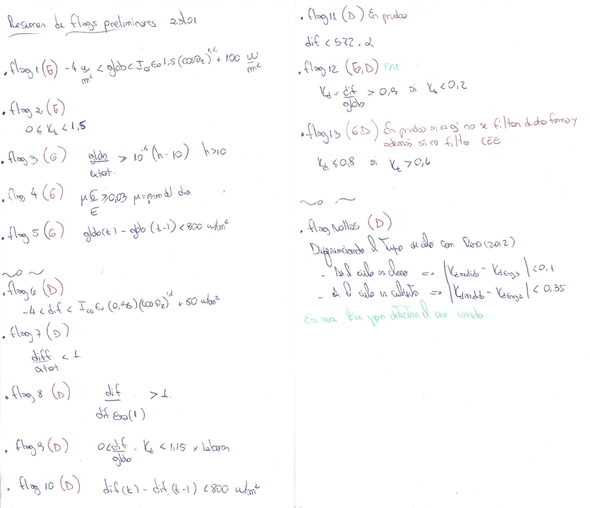
Curso de Posgrado: "Tópicos avanzados sobre medición y evaluación de radiación solar – 2024”
2 al 6 de Diciembre de 2024 – Facultad de Ciencias Exactas – Universidad Nacional de Salta
FILTROS QUE SE APLICAN
FILTRO ESTADÍSTICO ( JOUNES 2005) LUEGO DE TODOS ESTOS.

Slide 47

Curso de Posgrado: "Tópicos avanzados sobre medición y evaluación de radiación solar – 2024”
2 al 6 de Diciembre de 2024 – Facultad de Ciencias Exactas – Universidad Nacional de Salta
TODO BUENOS AIRES
De los 2.656.669 datos que hay en total 1.328.971 son diurnos y 1.327.698 nocturnos

Slide 48

Curso de Posgrado: "Tópicos avanzados sobre medición y evaluación de radiación solar – 2024”
2 al 6 de Diciembre de 2024 – Facultad de Ciencias Exactas – Universidad Nacional de Salta
SE OBSERVAN TODOS LOS DATOS CRUDOS Y EN ROJO LOS DATOS FILTRADOS CON TODOS LOS FILTROS

Slide 49

Curso de Posgrado: "Tópicos avanzados sobre medición y evaluación de radiación solar – 2024”
2 al 6 de Diciembre de 2024 – Facultad de Ciencias Exactas – Universidad Nacional de Salta
DATOS DE BS AS SOBREVIVIENTES A LOS FILTROS.
Como es de esperarse se ve una mayor densidad en la zona de bajos y altos K_{t}.

Slide 50
Curso de Posgrado: "Tópicos avanzados sobre medición y evaluación de radiación solar – 2024”
2 al 6 de Diciembre de 2024 – Facultad de Ciencias Exactas – Universidad Nacional de Salta
FLAGS (cantidad de veces que salta un flag)
Flag1= 259.616 ( el 19 % de los nocturnos )
Flag2= 3.341
Flag3= 20.449 ( 1% de datos diurnos)
Flag4= 3.629
Flag5= 145
Flag6= 76.476
Flag7= 35.183
Flag8= 55.723
Flag9= 30.110
Flag10= 22
Flag11= 176
Flag12= 23.139( 1.7 % de los diurnos)
Flag13= 31.115 (2.3 % de los diurnos)
Flagmodelos= 115.785 (8.7 % de los diurnos)
De los 2.656.669 sobreviven 2.183.023 datos luego de aplicar los flags anteriores.
De esos 2.183.023 sobrevivientes, 1.131.308 son diurnos y el resto nocturnos.
O sea que se eliminaron 15% de los valores diurnos solo con esos flags

Slide 51

Curso de Posgrado: "Tópicos avanzados sobre medición y evaluación de radiación solar – 2024”
2 al 6 de Diciembre de 2024 – Facultad de Ciencias Exactas – Universidad Nacional de Salta
TODO LA QUIACA
De los 762.384 datos que hay en total 383.181 son diurnos y 379.203 nocturnos

Slide 52


Curso de Posgrado: "Tópicos avanzados sobre medición y evaluación de radiación solar – 2024”
2 al 6 de Diciembre de 2024 – Facultad de Ciencias Exactas – Universidad Nacional de Salta

Slide 53

Curso de Posgrado: "Tópicos avanzados sobre medición y evaluación de radiación solar – 2024”
2 al 6 de Diciembre de 2024 – Facultad de Ciencias Exactas – Universidad Nacional de Salta
TODO SAN JULIAN
De los 855.155 datos que hay en total 467.010 son diurnos y 388.145 nocturnos

Slide 54


Curso de Posgrado: "Tópicos avanzados sobre medición y evaluación de radiación solar – 2024”
2 al 6 de Diciembre de 2024 – Facultad de Ciencias Exactas – Universidad Nacional de Salta

Slide 55

Curso de Posgrado: "Tópicos avanzados sobre medición y evaluación de radiación solar – 2024”
2 al 6 de Diciembre de 2024 – Facultad de Ciencias Exactas – Universidad Nacional de Salta
TODO PILAR

Slide 56

Curso de Posgrado: "Tópicos avanzados sobre medición y evaluación de radiación solar – 2024”
2 al 6 de Diciembre de 2024 – Facultad de Ciencias Exactas – Universidad Nacional de Salta

Slide 57

Curso de Posgrado: "Tópicos avanzados sobre medición y evaluación de radiación solar – 2024”
2 al 6 de Diciembre de 2024 – Facultad de Ciencias Exactas – Universidad Nacional de Salta

Slide 58




Curso de Posgrado: "Tópicos avanzados sobre medición y evaluación de radiación solar – 2024”
2 al 6 de Diciembre de 2024 – Facultad de Ciencias Exactas – Universidad Nacional de Salta
¿y que se hace con el resultado del QC? “Solar irradiance time series derived from high-quality measurements, satellite-based models, and reanalyses at a near-equatorial site in Brazil”. Renewable and Sustainable Energy Reviews 117 (2020) 109478

Slide 59

Curso de Posgrado: "Tópicos avanzados sobre medición y evaluación de radiación solar – 2024”
2 al 6 de Diciembre de 2024 – Facultad de Ciencias Exactas – Universidad Nacional de Salta

Slide 60
Curso de Posgrado: "Tópicos avanzados sobre medición y evaluación de radiación solar – 2024”
2 al 6 de Diciembre de 2024 – Facultad de Ciencias Exactas – Universidad Nacional de Salta
Comparación entre las variaciones diurnas de los valores medios diarios mensuales del GHI a partir de datos filtrados QC de Petrolina y las estimaciones medias diarias mensuales del GHI en cielos despejados derivadas del modelo REST2 con datos atmosféricos MERRA-2.
Comparison between diurnal variations of daily-mean monthly GHI values from QC filtered data from Petrolina and daily-mean monthly clear-sky GHI estimates derived by the REST2 model with MERRA-2 atmospheric inputs.

Slide 61
Curso de Posgrado: "Tópicos avanzados sobre medición y evaluación de radiación solar – 2024”
2 al 6 de Diciembre de 2024 – Facultad de Ciencias Exactas – Universidad Nacional de Salta
Comparison between diurnal variations of daily-mean monthly DNI values from QC filtered data from Petrolina and daily-mean monthly clear-sky DNI estimates derived by the REST2 model with MERRA-2 atmospheric inputs.
Comparación entre las variaciones diurnas de los valores medios diarios mensuales del DNI a partir de los datos filtrados QC de Petrolina y las estimaciones medias diarias mensuales del DNI en cielos despejados derivadas del modelo REST2 con datos atmosféricos MERRA-2.

Slide 62
Curso de Posgrado: "Tópicos avanzados sobre medición y evaluación de radiación solar – 2024”
2 al 6 de Diciembre de 2024 – Facultad de Ciencias Exactas – Universidad Nacional de Salta
FIN DE LA CLASE

Slide 63
Curso de Posgrado: "Tópicos avanzados sobre medición y evaluación de radiación solar – 2024”
2 al 6 de Diciembre de 2024 – Facultad de Ciencias Exactas – Universidad Nacional de Salta

